Slide 1
Tableaux de suivi de terrain
Léonard NABASSEMBA
Bamako (Mali), du 24 au 29 septembre 2018
Atelier sur les méthodologies et les outils spécifiques à la collecte des données numériques

Slide 2
Tableaux de suivi de terrain
Plan d’analyse
Plan de tabulation
Tableaux de suivi de terrain

Slide 3
Tableaux de suivi de terrain
Les tableaux de suivi de terrain sont un outil essentiel pour :
  la supervision sur le terrain
  le contrôle du terrain
Basés sur les données collectées
Générées régulièrement par l'équipe de traitement des données du bureau central

Slide 4
Tableaux de suivi de terrain
Les tableaux de suivi de terrain fournissent :
  une gamme complète d'informations sur la qualité des données déjà collectées
  les informations sur le travail de chaque équipe et de chaque enquêteur
A partager régulièrement
Les missions de terrain ne peuvent s’effectuer sans eux.

Slide 5
Contrôle de la qualité des données du terrain
Identifier les facteurs qui affectent :
  La precision des données
  La fiabilité des données
Prévénir les erreurs

Slide 6
La précision
La précision d'une mesure est la différence nette entre la moyenne des mesures obtenues et la valeur réelle (liée à la taille du biais)

Slide 7
La fiabilité
La fiabilité d'une mesure se réfère au degré auquel des mesures répétées donnent des valeurs cohérentes (liées à la taille de l'intervalle de confiance)

Slide 8
Peu fiable et inexact données imprécises et biaisées

Slide 9
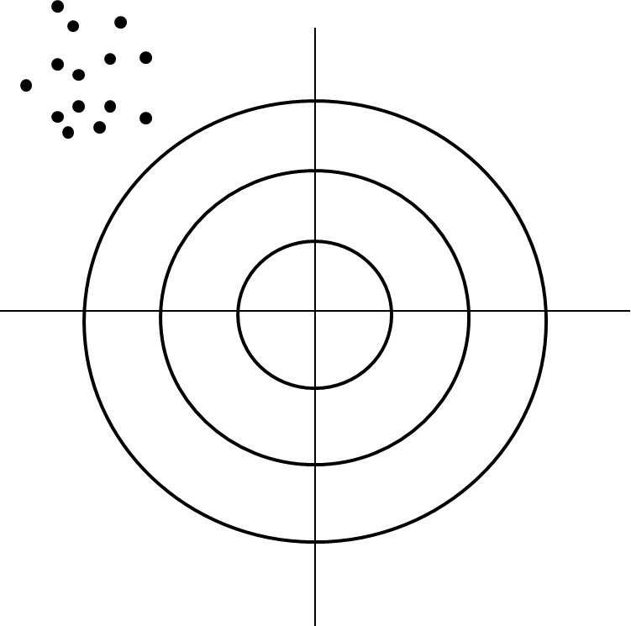
Fiable mais inexact données précises mais biaisées

Slide 10
Peu fiable mais précis données imprécises mais objectives

Slide 11
Fiable & Précis données précises et objectives

Slide 12
Merci !

